Slide 1


STŘEDNÍ ŠKOLA STAVEBNÍ A TECHNICKÁ
Ústí nad Labem, Čelakovského 5, příspěvková organizace
Páteřní škola Ústeckého kraje
Zakreslování dveří
VY_32_INOVACE_26_523
Projekt MŠMT | EU peníze středním školám
Název projektu školy | ICT do života školy
Registrační číslo projektu | CZ.1.07/1.5.00/34.0771
Šablona | III/2
Sada | 26
Anotace | Zakreslování dveří
Klíčová slova | Typy dveří, pravé, levé, zárubně, jednokřídlé, dvoukřídlé
Předmět | Odborné kreslení
Autor, spoluautor | Vladimír Vašek
Jazyk | Čeština
Druh učebního materiálu | Prezentace, výklad
Potřebné pomůcky | PC, dataprojektor
Druh interaktivity | Výklad pomocí prezentace
Stupeň a typ vzdělávání | Střední škola
Cílová skupina | 1. ročník, žáci 15 – 16 let
Speciální vzdělávací potřeby | ne
Zdroje | viz poslední strana

Slide 2
STŘEDNÍ ŠKOLA STAVEBNÍ A TECHNICKÁ
Ústí nad Labem, Čelakovského 5, příspěvková organizace
Páteřní škola Ústeckého kraje
Zakreslování dveří
Dveře musí být ve výkresu jednoznačně popsány:
Typ dveří
Způsob otevírání dveří
Označení pravých nebo levých dveří
Typ zárubně

Slide 3
STŘEDNÍ ŠKOLA STAVEBNÍ A TECHNICKÁ
Ústí nad Labem, Čelakovského 5, příspěvková organizace
Páteřní škola Ústeckého kraje
Zakreslování dveří
Dveře musí být ve výkresu jednoznačně popsány:
Způsob úpravy u podlahy
Velikost pomocí kótování

Slide 4
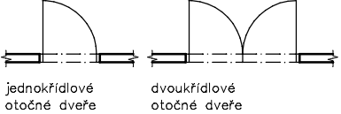
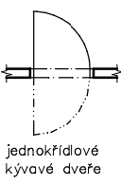
STŘEDNÍ ŠKOLA STAVEBNÍ A TECHNICKÁ
Ústí nad Labem, Čelakovského 5, příspěvková organizace
Páteřní škola Ústeckého kraje
Zakreslování dveří
Zakreslení podle otevírání dveří

Slide 5
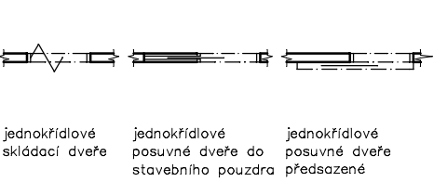
STŘEDNÍ ŠKOLA STAVEBNÍ A TECHNICKÁ
Ústí nad Labem, Čelakovského 5, příspěvková organizace
Páteřní škola Ústeckého kraje
Zakreslování dveří
Zakreslení podle otevírání dveří

Slide 6
STŘEDNÍ ŠKOLA STAVEBNÍ A TECHNICKÁ
Ústí nad Labem, Čelakovského 5, příspěvková organizace
Páteřní škola Ústeckého kraje
Zakreslování dveří
U klasických dveří musíme určit zda se jedná o pravé nebo levé dveřní křídlo.
Záleží na tom, kde se nacházejí závěsy a to při pohledu na zavřené dveřní křídlo ze strany závěsů.

Slide 7
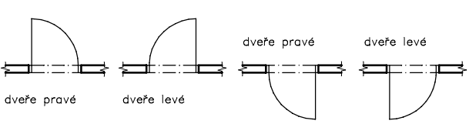
STŘEDNÍ ŠKOLA STAVEBNÍ A TECHNICKÁ
Ústí nad Labem, Čelakovského 5, příspěvková organizace
Páteřní škola Ústeckého kraje
Zakreslování dveří

Slide 8
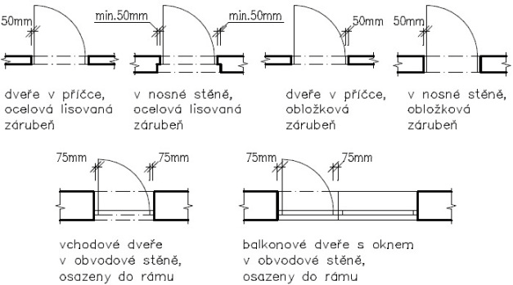
STŘEDNÍ ŠKOLA STAVEBNÍ A TECHNICKÁ
Ústí nad Labem, Čelakovského 5, příspěvková organizace
Páteřní škola Ústeckého kraje
Zakreslování dveří - zárubně

Slide 9
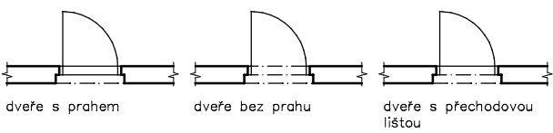
STŘEDNÍ ŠKOLA STAVEBNÍ A TECHNICKÁ
Ústí nad Labem, Čelakovského 5, příspěvková organizace
Páteřní škola Ústeckého kraje
Zakreslování dveří – úprava u podlahy

Slide 10
STŘEDNÍ ŠKOLA STAVEBNÍ A TECHNICKÁ
Ústí nad Labem, Čelakovského 5, příspěvková organizace
Páteřní škola Ústeckého kraje
Zdroje
Učebnice – Odborné kreslení, 1. část, studijní text pro tříletý učební obor zedník z roku 2010/2011 v rámci projektu Obnova a modernizace technických oborů v Olomouckém kraji.

